Slide 1
DECIZII GREȘITE
Studiul 12, pentru 21 Decembrie 2019

Slide 2
„Dumnezeule, sunt uluit şi mi-e ruşine, Dumnezeule, să-mi ridic faţa spre Tine. Căci fărădelegile noastre s-au înmulţit deasupra capetelor noastre, şi greşelile noastre au ajuns până la ceruri.” (Ezra 9:6)

Slide 3
După reîntoarcerea în Ierusalim, rămășița s-a pângărit prin căsătoria cu persoane idolatre.
Atât Ezra cât și Neemia au confruntat situția.
Vă invit să studiem împreună cum au procedat ei ca să putem învăța cum să combatem acest tip de probleme în zilele noastre.
Ezra:
Reacția. Ezra 9
Intervenția. Ezra 10
Neemia:
Reacția. Neemia 13:23-25
Intervenția. Neemia 13:26-27
Problema în zilele noastre

Slide 4
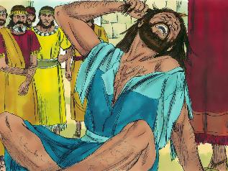
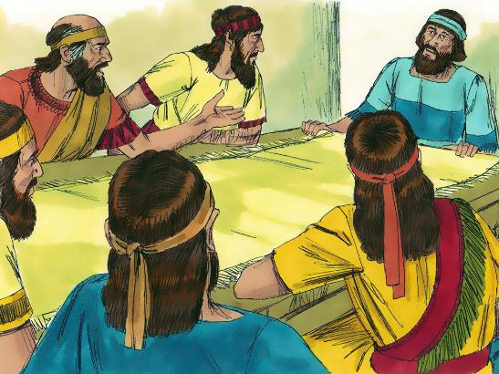
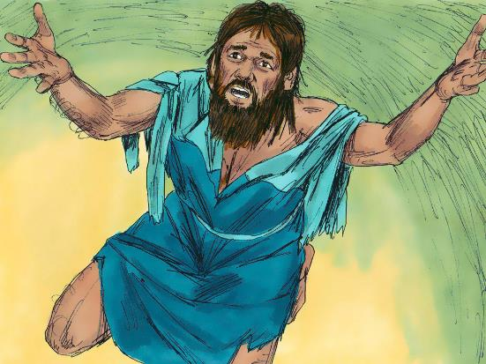
REACȚIA LUI EZRA
„Când am auzit lucrul acesta, mi-am sfâșiat hainele și mantaua, mi-am smuls părul din cap și perii din barbă și am stat jos mâhnit” (Ezra 9:3)
Între vremea lui Zorobabel și sosirea lui Ezra, oameni din Israel s-au căsătorit cu oameni din Canaan.
Conducătorii civili au raportat aceste fapte. Până și preoții și leviții au fost părtași la aceste căsătorii pe care legea le interzicea.
Ezra a înțeles că acesta a fost unul dintre motivele pentru care idolatria și decăderea morală se revărsa în popor. El s-a întristat foarte tare.
El a stat prostrat până la jertfa de seară. Apoi s-a rugat și a mărturisit înaintea lui Dumnezeu că au păcătuit din cauza faptului că nu s-au separat de națiunile păgâne.

Slide 5
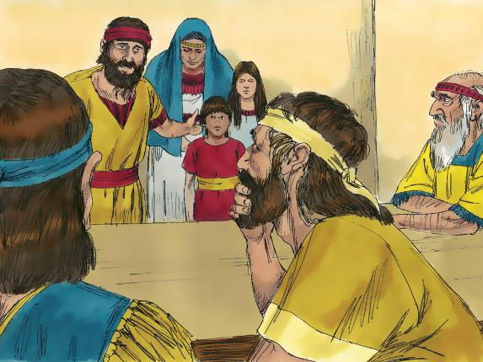
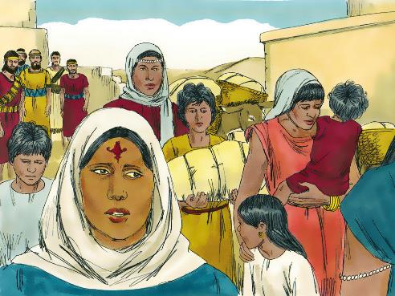
INTERVENȚIA LUI EZRA
„Să facem acum un legământ cu Dumnezeul nostru pentru izgonirea tuturor acestor femei și a copiilor lor, după părerea domnului meu și a celor ce se tem de poruncile Dumnezeului nostru. Și facă-se după Lege.” (Ezra 10:3)
Investigarea acestei situații a durat mai multe luni, cu toate că doar câteva familii erau implicate (cam patru din fiecare mie de căsătorii)
Care femeie străină trebuia considerată „păgână”?
Ce își învățau copii? Ce fel de influență aveau în familie? Femeile izgonite nu erau separate de copii lor sau abandonate.
Expresia „a izgoni” nu este folosită cu sensul de divorț, ci cu sensul de anulare a căsătoriei. Aceste mariaje erau ilicite deoarece erau interzise prin lege.
Dumnezeu vrea ca noi să ne predăm firea pământească Lui. Consacrarea noastră lui Dumnezeu trebuie să fie fermă și stabilă, avându-L mereu pe Dumnezeu în prim plan.

Slide 6
Cu îndelungă răbdare și tact, precum și cu o îngrijită considerație pentru drepturile și bunăstarea fiecăruia dintre cei implicați. Ezra și tovarășii lui s-au străduit să-i conducă pe cei pocăiți din Israel pe calea cea dreaptă. Mai presus de toate acestea, Ezra era un învățător al legii și, în timp ce dădea atenție personală cercetării fiecărui caz, căuta să convingă poporul cu privire la sfințirea acestei legi și la binecuvântările care aveau să fie primite prin ascultare.
E.G.W. (Profeți și regi pag. 622)

Slide 7
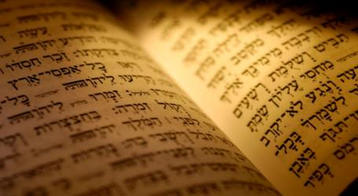
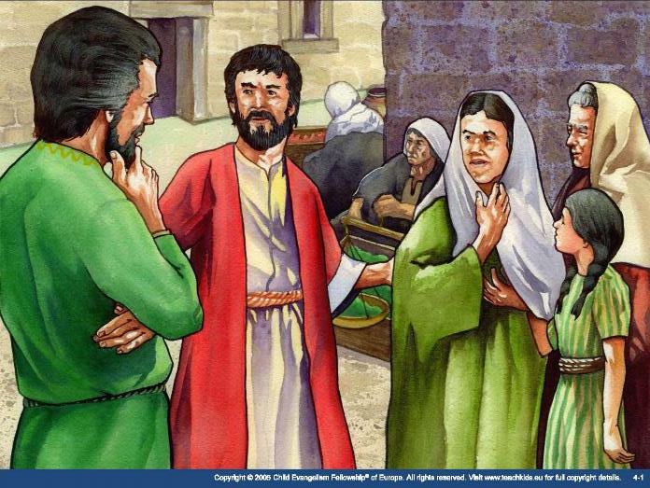
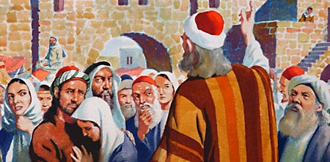
REACȚIA LUI NEEMIA
„Jumătate din fiii lor vorbeau limba asdodiană și nu știau să vorbească limba evreiască; nu cunoșteau decât limba cutărui sau cutărui popor.” (Neemia 13:24)
Poporul a atestat că se vor opri din a se căsătorii cu femei străine (Neemia 10:30) însă după plecarea lui Neemia ei nu s-au ținut de cuvânt.
Probabil jumătate din copii vorbeau o limbă și jumătate altă limbă pentru că tații lor aveau mai multe soții, dintre evreice și dintre străine.
Cuvântul lui Dumnezeu era scris în limba ebraică (limba lui Iuda) deci cei ce nu vorbeau limba erau foarte susceptibili să abandoneze credința.
Neemia și-a arătat indignarea prin folosirea puterii sale civile pentru a-I pedepsi pe unii dintre cei ce au încălcat legea în acest fel.

Slide 8
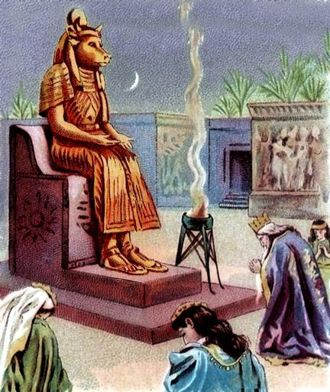
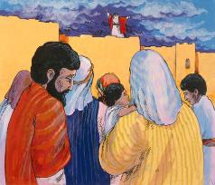
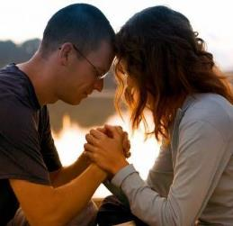
INTERVENȚIA LUI NEEMIA
„Oare nu în aceasta a păcătuit Solomon, împăratul lui Israel? Nu era alt împărat ca el în mulţimea popoarelor; el era iubit de Dumnezeul lui și Dumnezeu îl pusese împărat peste tot Israelul. Totuși femeile străine l-au târât și pe el în păcat.” (Neemia 13:26)
Moise s-a căsătorit cu Sefora, madianita
Salmon s-a căsătorit cu Rahab, caananita
Boaz s-a căsătorit cu Rut, moabita
Neemia le-a explicat de ce nu ar trebui să se căsătorească cu femei străine.
Unii israeliți s-au căsătorit cu femei străine în trecut fără să considere aceasta un păcat.
Aceasta nu era o chestiune naționalistă, ci una religioasă. Problema, sau păcatul consta în a te căsători cu o persoană care avea o religie diferită sau care nu credea în Dumnezeu.
Dacă e să ne dedicăm unui partener, atunci ar terbui să căutăm un partener cu care să împărtășim devoțiunea față de Dumnezeu.

Slide 9
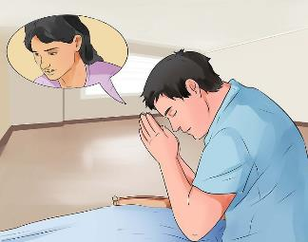
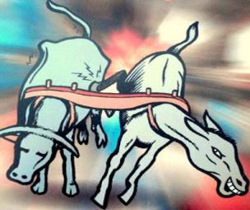
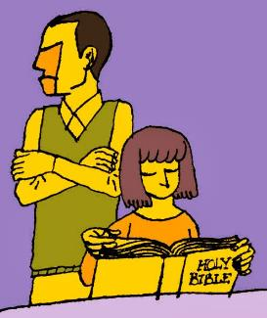
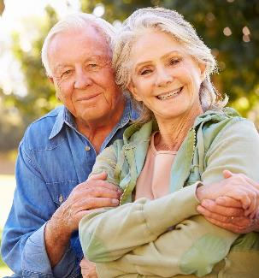
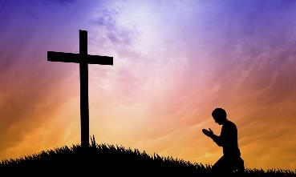
PROBLEMA ÎN ZILELE NOASTRE
„Nu vă înjugaţi la un jug nepotrivit cu cei necredincioși. Căci ce legătură este între neprihănire și fărădelege? Sau cum poate sta împreună lumina cu întunericul? Ce înţelegere poate fi între Hristos și Belial? Sau ce legătură are cel credincios cu cel necredincios?” (2 Corinteni 6:14-15)
Trebuie să-L iubim pe Dumnezeu mai presus de toate lucrurile și să căutăm întâi Împărăția lui Dumnezeu (Marcu 12:30; Matei 6:33). Trebuie să ne consultăm cu El înainte de a lua o decizie așa importantă precum mariajul.
Sfatul Lui este limpede: un partener necredincios nu ne va ajuta să creștem spiritual ci va tinde să ne îndepărteze de credință.
Cu toate acestea, Paul ne sfătuiește să rămânem credincioși partenerilor necredincioși și să nu desființăm căsnicia (1 Corinteni 7:12-16).
Putem fi mereu siguri că harul lui Dumnezeu este mereu disponibil pentru ori și cine, indiferent de care decizie greșită vom lua.

Slide 10
Nimeni dintre cei ce se tem de Dumnezeu nu se poate uni cu cineva care nu se teme de El, fără să fie în primejdie. “Merg oare doi oameni împreună fără să fie învoiți?” (Amos 3, 3.) Fericirea și binele în căsătorie depind de unitatea celor doi; dar între cel credincios și cel necredincios există o radicală deosebire în ceea ce privește gustul, înclinațiile și scopurile. Ei slujesc la doi stăpâni, între care nu poate fi nici o înțelegere. Oricât de curate și corecte ar fi principiile cuiva, influența tovarășului necredincios va avea tendința de a-l îndepărta pe credincios de Dumnezeu.
E.G.W. (Patriarhi și profeți pag. 174)

